Slide 1
DÉcembre 2018
Le Financement participatif

Slide 4
La Ruche est un organisme à but non lucratif ayant pour mission de favoriser l’émergence de projets stimulant le rayonnement et la vitalité d’une région.
Par l’entremise de sa plateforme de financement participatif de proximité et de ses partenaires, elle contribue concrètement au développement de nouveaux projets au Québec.

Slide 8
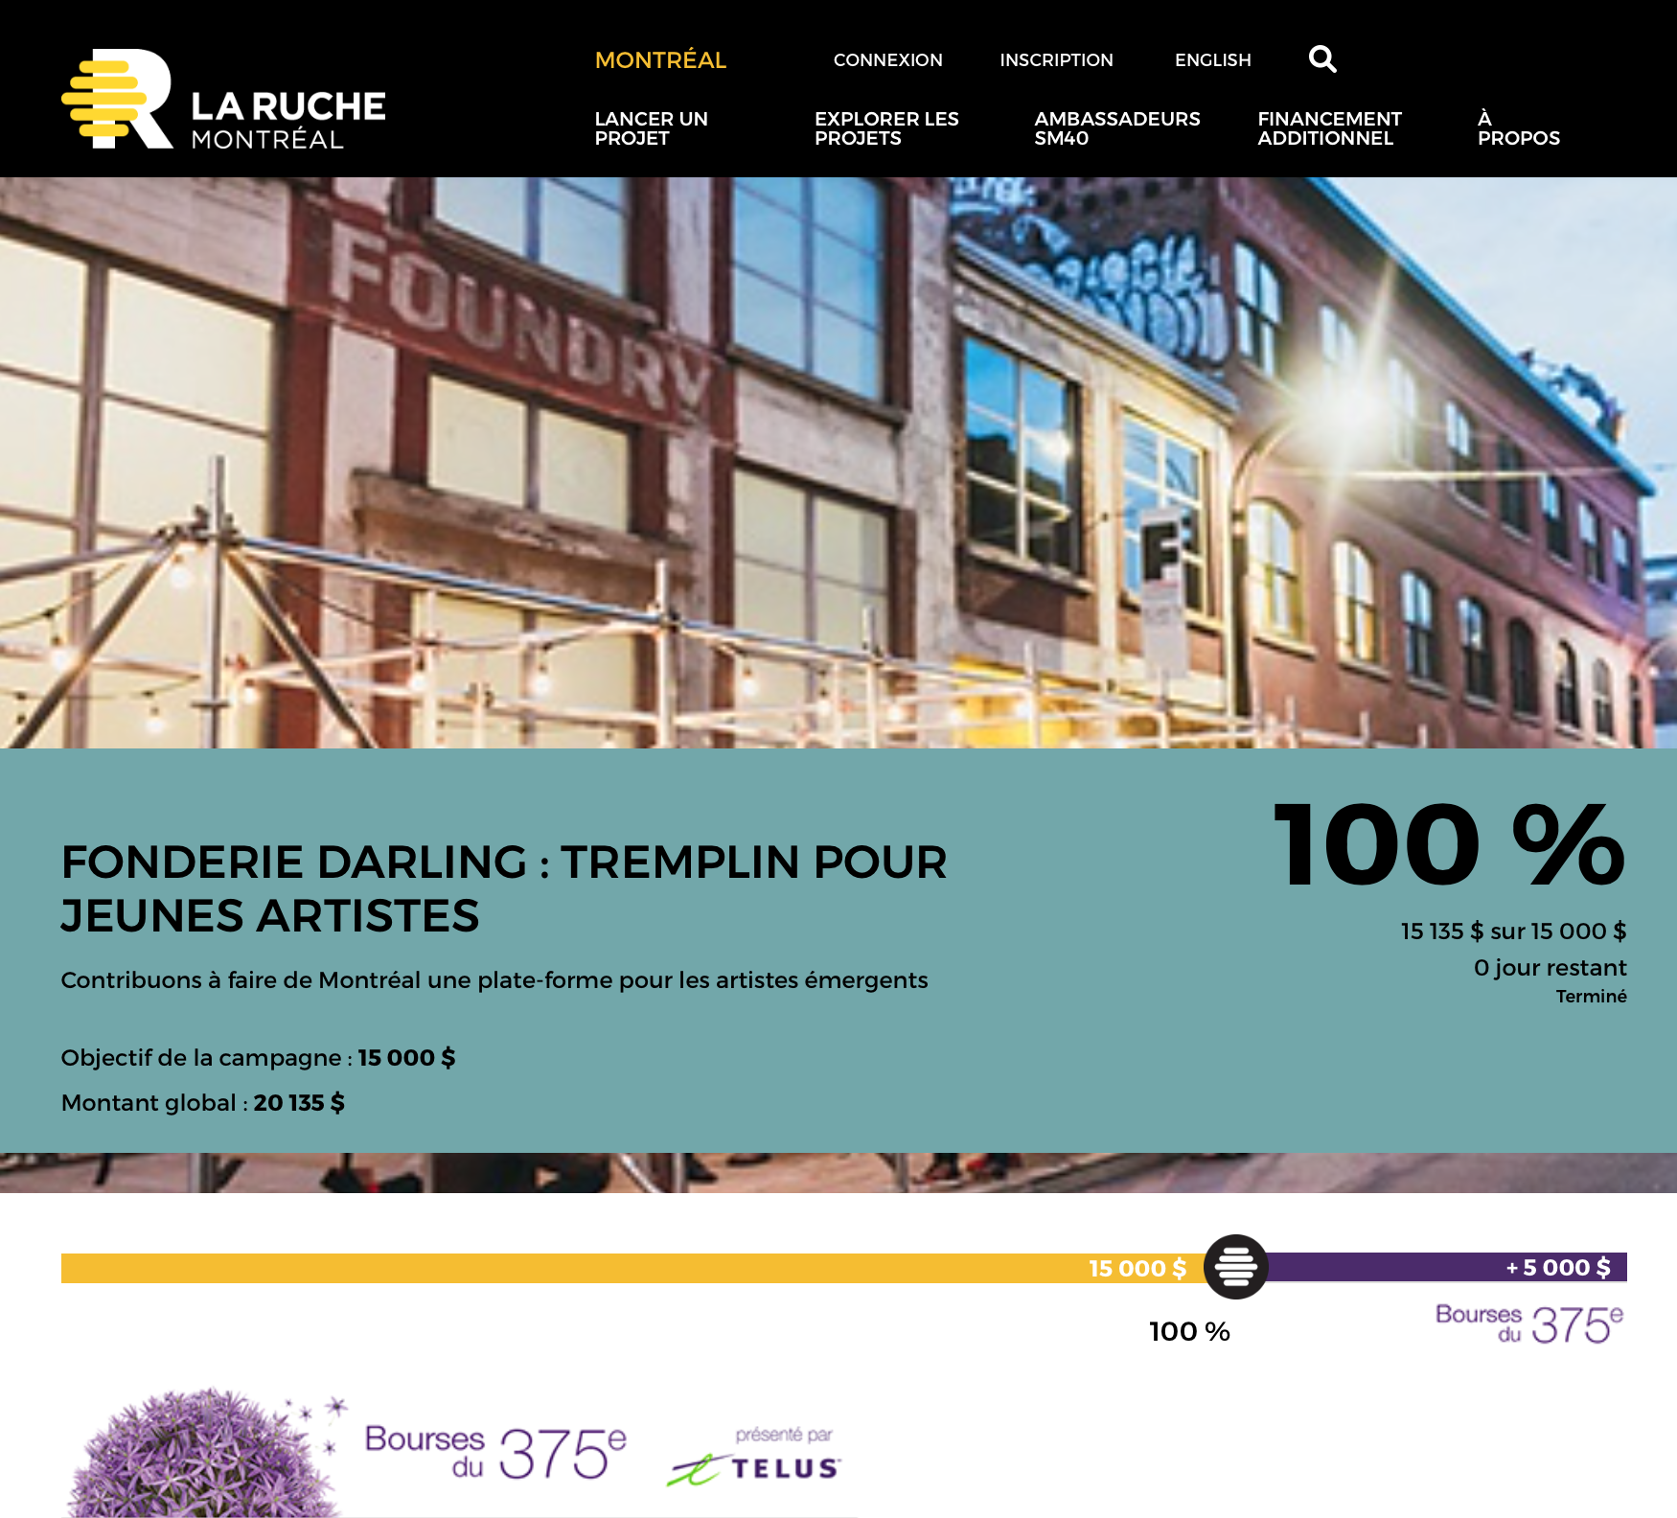
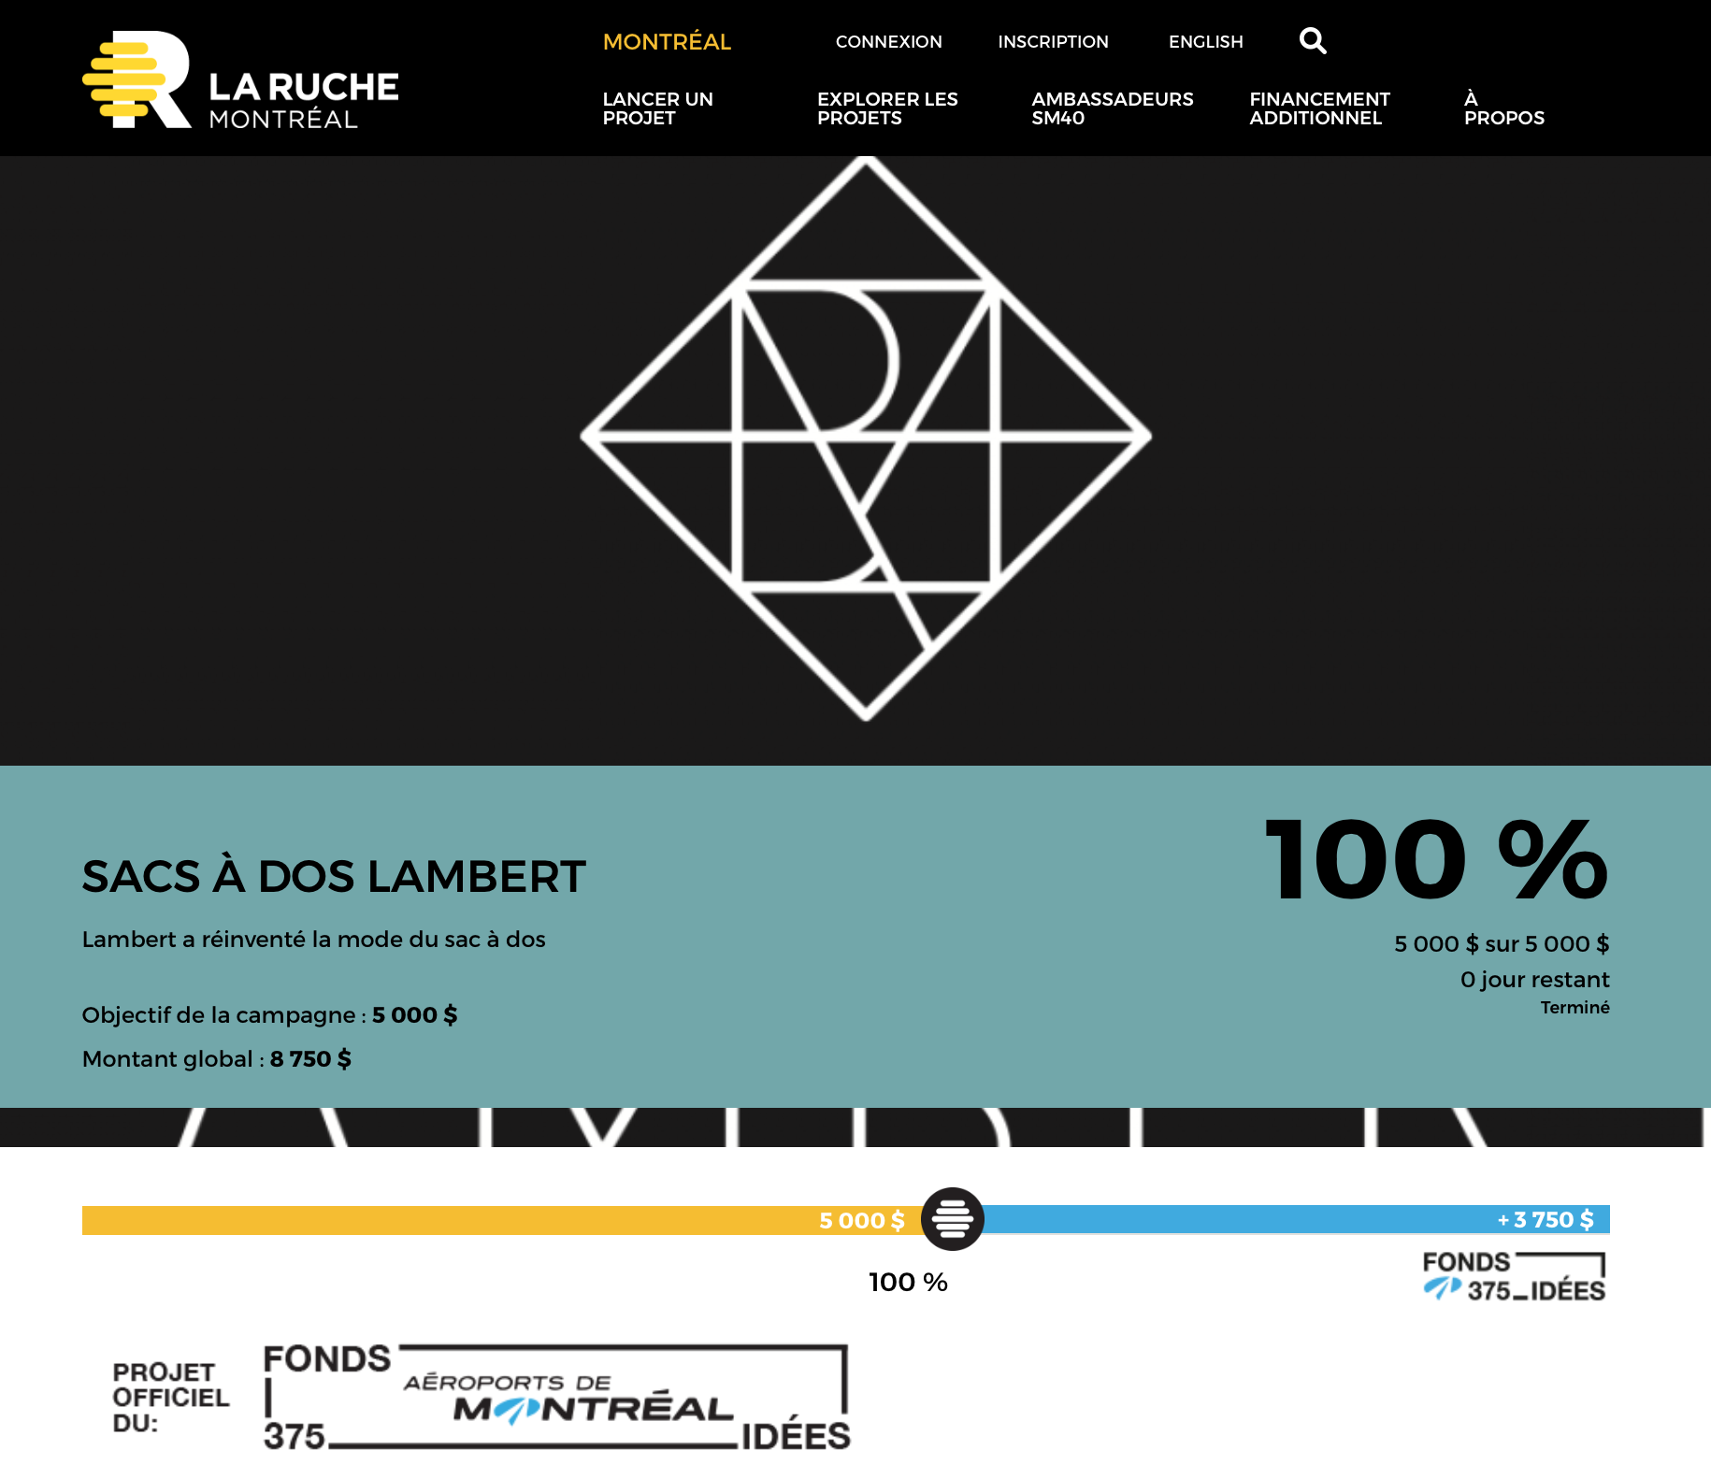
NOS PROGRAMMES PARTENAIRES

Slide 9
active
dans 5 grandes régions au Québec

Slide 11
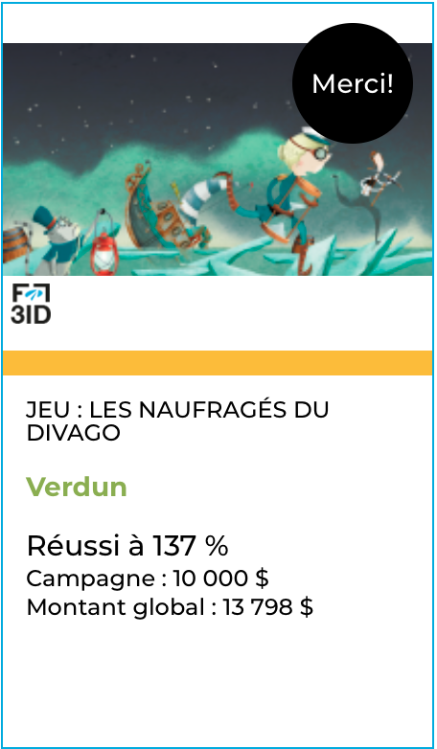

Slide 12
